Slide 1


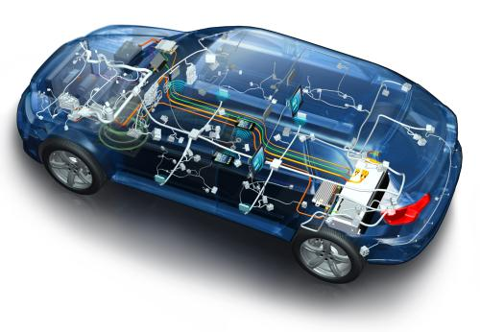
新能源汽车
信息采集

Slide 2


1、信息采集
1.电压采集
动力电池的组成是由几十几百甚至上千节单体电池组成，其中或并联或串联，电池管理系统需要采集每个单体电池电压。当某一个单体出现故障或达到一定的阀值则整个动力电池停止工作进入停机保护模式。

Slide 3
1、信息采集
2. 温度采集
电池温度数据的采集由温度传感器负责。
由于电池在充电和放电过程中都会产生热量，所以电池管理系统中温度信号是一个非常重要的指标，一旦温度传感器出现故障，电池管理系统则会报出动力电池故障。温度传感器及信息采集点。
温感常见的损坏方式就是状态是高阻抗或直接开路。开路/损坏是最为常见的，这一般是由于NTC内部电阻元件和引线材料之间的机械分离，由于各种操作处理损坏，器件过热，热失衡等引起。

Slide 4
1、信息采集
3.信息采集线束
在每个电池模组上均装有信息采集线束，其作用连接信息采集器 (CSC) 与电压采集点和温度采集点。
电流信息采集一般直接连接高压电池管理器。

Slide 5
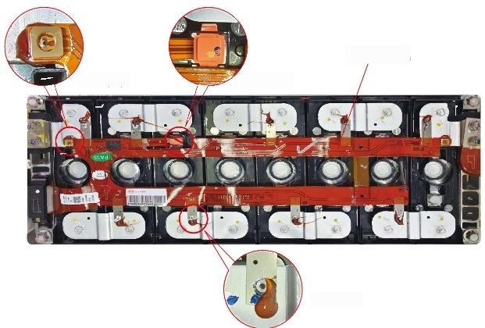
1、信息采集

Slide 6
1、信息采集
4. 电流采集
动力电池的充放电电流数据的采集由电流传感器负责。目前主要使用的传感器有两种，一种是霍尔式电流传感器，另一种是无感分流传感器。
(1)无感分流式电流传感器
无感分流式电流传感器工作原理即分流器的原理。分流器实际就是一个阻值很小的电阻。当直流电流通过电阻时在电阻两端产生毫伏级电压信号，这个电压的极性也会随着电流方向的变化而改变，通过对这个电压信号的测量就可以检测出通过其电流的方向与大小。

Slide 7
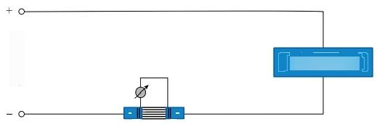
1、信息采集
无感分流式电流传感器
直流用电设备
分流器

Slide 8
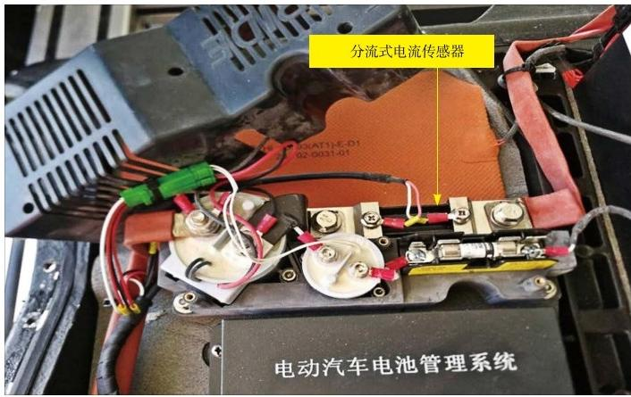
1、信息采集

Slide 9
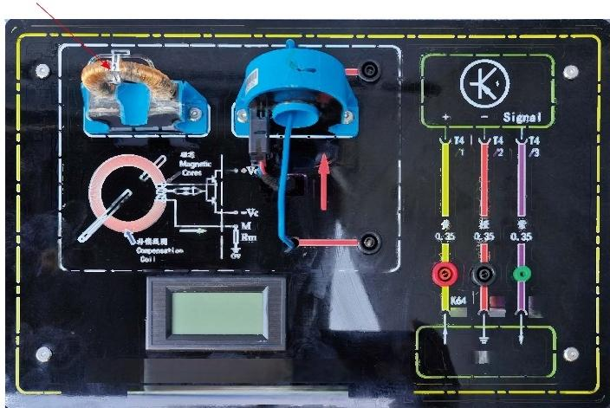
1、信息采集
(2)霍尔式电流传感器工作原理
霍尔式电流传感器由磁芯、副边补偿线圈、霍尔元件，控制电 路组成。被测电流的导线穿过磁芯。

Slide 10
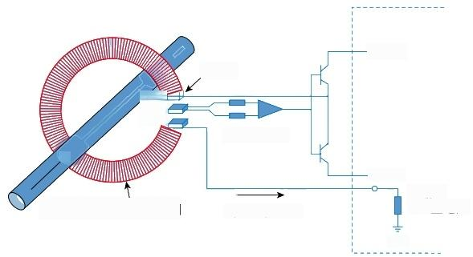
1、信息采集
+Vc
磁芯
霍尔元件
运算放大器
-Vc
M输出
Is副边补偿电流
Rm
原边电流
副边补偿线圈
测量电阻
OV

Slide 11
1、信息采集
被测导线电流会在磁芯上产生一个磁场。在磁场的作用会使霍尔器件产生一个霍尔电压，霍尔电压的方向和大小则和导线电流的方向与大小有关。
在磁芯上缠有补偿线圈，当霍尔元件检测到磁芯的磁场后，控制器给补偿线圈提供一定方向和强度的电流，这个电流将消除磁芯的磁场，直到霍尔元件检测到磁场为零为止。通过监测给补偿线圈提供的电流方向和强弱，即可检测出原电流的方向及大小。
这种检测的优势在于霍尔传感器不需要检测磁场的强度，只需检测磁场的有无，如此就避免了霍尔元件信号微弱的缺陷，通过对补偿线圈的设计，即可得到可检测性强的电压信号。

Slide 12
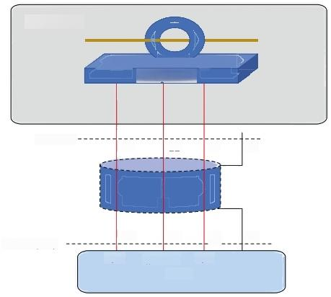
1、信息采集
高压电池包
电流传感器
BK51
BK45(A)
15+ 15-
信号线
屏蔽线
BMC

Slide 13
1、信息采集
端口名称 | 端口定义 | 信号 类型 | 电源性质 (比如： 常电) | 端子测量
 |  |  |  | 测量条件 | 正常值
电流霍尔传感器负 极电源+15V | 电流霍尔传感器负 极电源+15V | 电压 |  | O N 挡 / O K 挡/充电 | 9~16V
电流霍尔传感器负 极电源-15V | 电流霍尔传感器负 极电源-15V | 电压 |  | O N 挡 / O K 挡/充电 | -16V~-9V
直流霍尔信号 | 直流霍尔信号输入 | 电压 |  | ON挡 | 0~4.2V
电流霍尔传感器屏 蔽地 | 电流霍尔传感器屏 蔽地 | 接地 |  | 始终 | 小于1V

Slide 14
1、信息采集
5. 气囊碰撞报警
当汽车发生碰撞后，为了安全，BMS 需要断开高压供给。
汽车发生碰撞信息来自于SRS ECU,为确保信息传递的可靠性， 一般采用硬线传递， 而不是单单依靠总线传递。比亚迪秦EV 信息碰撞信息传递电路， SRS ECU 和 BMC 之间连线通过PWM 信号来传递碰撞信息。

Slide 15
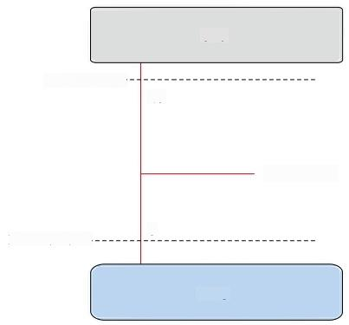
1、信息采集
碰撞信息传递图
SRS
KG19
整车控制器
BK45
BMC

